Slide 1

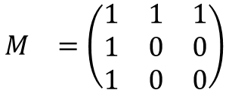


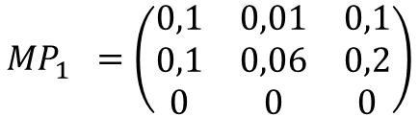

$$M_{}^{}=\left(\begin{matrix}1 & 1 & 1 \\ 1 & 0 & 0 \\ 1 & 0 & 0\end{matrix}\right)$$
$${MP}_{1}^{}=\left(\begin{matrix}0 & 0 & 0 \\ 0 & 0 & 0 \\ 0 & 0 & 0\end{matrix}\right)$$
$$P_{1}=\left(\begin{matrix}0,1 & 0,1 \\ 0,1 & 0,3\end{matrix}\right)$$
$$P_{2}=\left(\begin{matrix}0,1 & 0,1 \\ 0,3 & 0,2\end{matrix}\right)$$
$$P_{1}\text{∘}P_{2}$$
$${MP}_{1}^{}=\left(\begin{matrix}0,1 & 0,01 & 0,1 \\ 0,1 & 0,06 & 0,2 \\ 0 & 0 & 0\end{matrix}\right)$$

